Slide 1
Transformace na příkladu rodinné firmy: IT jako katalyzátor úspěchu
21.11.2023
Luděk Kohout
Fórum na téma „Jak se mění řízení IT“, Národní knihovna

Slide 2
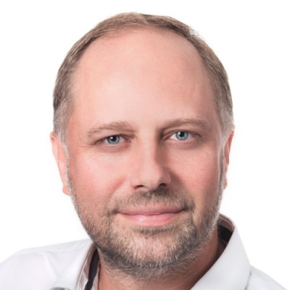
KDO JSEM?
Více než 20 let zkušeností na vedoucích IT pozicích na straně dodavatele i zákazníka
Associate Director and Head of Application Development v KPMG
CIO ve společnosti Modrá pyramida
Manažer kompetečního centra v KB pro region SG EMEA
Project/Program Manager v KB
Head of Internet Solutions Division ve společnosti DELTAX

Slide 3
KDO JE NÁŠ KLIENT?
20
300
Distribuce do více než 20 zemí
Roční obrat více než 300 milionů eur
30
Více než 30 let podnikání v retailu
400
2500
Provozuje 400 obchodů ve 4 zemích EMEA
Pro společnost pracuje více než 2500 zaměstnanců

Slide 4
POHLED PŘES ŽIVOTNÍ CYKLUS FIRMY
Message je krystalicky jasná … nenastane-li černá šipka, žlutá šipka půjde dolů ☺
DOZRÁVÁNÍ
Firma má OBCHODNÍ ÚSPĚCH a neustále roste. Roste počet prodejen, roste revenue, roste digitální prodej, roste malo i velkoobchod, plánují se expanze do dalších trhů. S úspěchem roste VELIKOST FIRMY.
Tady je firma obchodně
S velikostí firmy roste počet lidí, firmu je stále složitější uřídit. NÁROKY NA KOMUNIKACI A SPOLUPRÁCI UVNITŘ FIRMY ROSTOU EXPONENCIÁLNĚ, exponenciálně klesá také počet lidí, kteří by firmu znali jako jeden celek. Je stále těžší držet pohled na EFEKTIVITU a KVALITU, je těžší objevovat chyby a rozumět jejich příčinám
RŮST
Tady je současná maturita firmy a jejího governance modelu
S rostoucí mírou entropie a klesající efektivitou firmy SOUČASNÝ MODEL ŘÍZENÍ JIŽ NEDOKÁŽE DRŽET KROK S RŮSTEM BUSINESSU.
ZROD
Business model firmy, standardizaci rolí, procesů i IT platforem, schopnost digitalizace, vytěžování dat, kvalitu spolupráce i kulturu firmy JE TŘEBA PŘENÉST DO VYŠŠÍ ÚROVNĚ MATURITY, ZEFEKTIVNIT A SJEDNOTIT DŘÍVE, NEŽ SE ROZDÍL MEZI OBCHODNÍMI AMBICEMI A MATURITOU FIRMY NEGATIVNĚ PROJEVÍ V OBCHODNÍCH ČÍSLECH NEBO NPS KLIENTA.
Notes:
Radek

Slide 5
STRATEGICKÉ FIREMNÍ CÍLE
Pokračovat v úspěšném růstu obratu i zisku, otevírat nové prodejní modely i regiony
Připravit efektivní a jednotný business model pro všechny země
Připravit cílovou architekturu a odřídit technologické dodávky core systémů
Zvýšit business i IT maturity level, a tak udržet a dále rozvíjet jednotný business model a aplikační portfolio
1
2
3
4
Notes:
Radek

Slide 6
JAK ZVÝŠIT MATURITU Z 1.0 NA 2.0?
Jeden obchodní model, jeden business governance, jedno IT, jedno řešení a co nejrychlejší připravenost pro rollout do zahraničí
Sjednocení Business modelu ČR + SK
1
3
AS-IS a Cílová IT architektura
Business rollout
Design cílového business modelu pro všechny země
Implementační roadmapa a řízení závislostí
Cloudifikace IT
2
TO-BE BUSINESS MODEL
ARCHITEKTURA & ROADMAPA
4
Implementace jednotného business modelu
Lokální specifika
Firma a prodej řízené daty
Redesign ERP
Správa a rozvoj business modelu & Nastavení ownershipu
Nastavení IT Governance & TOM
Implementace nového WMS
Nové WMS
Nastavení IT4Business
Talent&People management
Business rollout
Nová verze ERP
LIDÉ & SCHOPNOSTI
V IT
Datová analýza & vytěžování dat
Projektové řízení & Vendor management
Testování a akceptace
IMPLEMENTACE
E2E řešení WMS + ERP
Business analýza & customer centric design
Dopady do okolních systémů

Slide 7
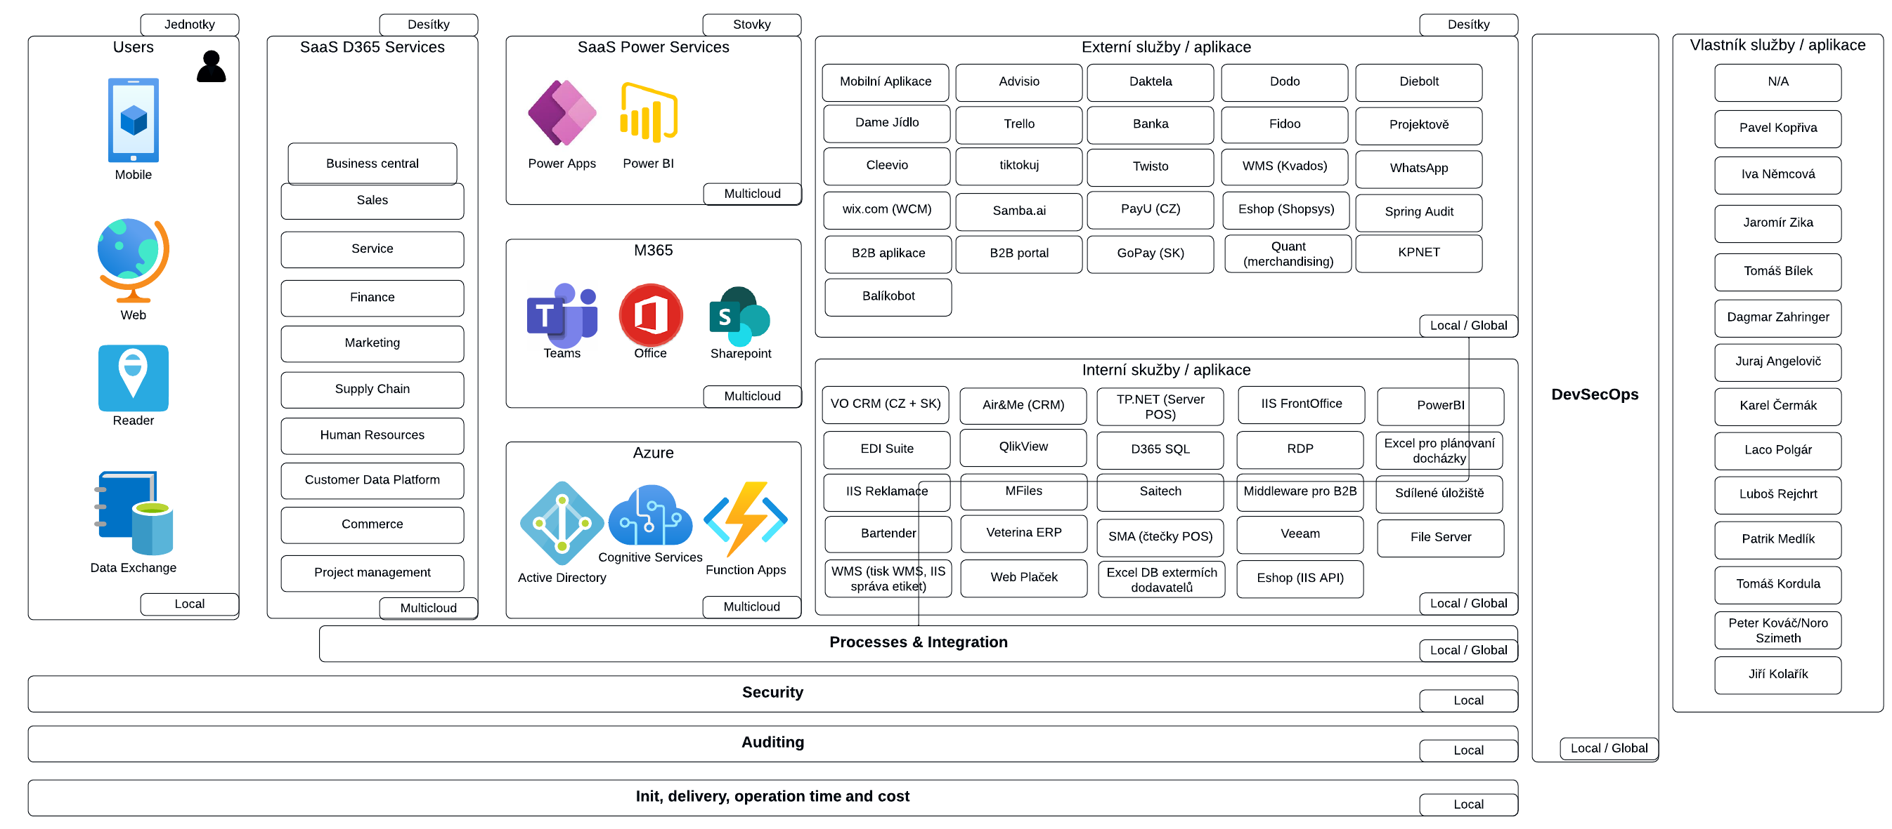
KLÍČOVÉ VÝSTUPY Z ARCHITEKTURY
HLAVNÍ VÝSTUPY
NEDOSTAČENÁ SÍLA A KAPACITA ARCHITEKTURY => IT je reaktivní, není schopno oponovat businessu, není vždy zapojené v klíčových aktivitách
Velké množství systémů se stejnou nebo podobnou funkčností – PROSTOR PRO KONSOLIDACI
Chybí INTEGRAČNÍ VRSTVA a API management – integraci 1v1 je třeba nahradit vystavováním přepoužitelných a spravovatelných služeb => SOA (Servisně orientovaná architektura)
Chybí STRATEGICKÝ VÝHLED A PLÁN (IT strategie a roadmapa jako součást firemní strategie) – dochází k nákupům a startu projektů, u kterých není zřejmé jejich místo v horizontu 2 a více let
Notes:
Luděk

Slide 8
MATURITY MODEL PRO IT GOVERNANCE
5
2
3
Leader a role model ve svém oboru. Organizace s vysokým NPS, hodnotou brandu, excelentními produkty i službami
Organizace zaměřená na kontinuální změnu a optimalizaci, vysoce inovativní
Maturované scaled agile IT, které již přemýšlí co bude po agilu
Excelentně zvládnutý model Bimodálního IT (komodita)
Fungující product ownership a PDLC
Prioritizace a řízení dodávek podle hodnoty pro klienta
Business, IT, Security, Marketing, Support Functions atd jsou součástí jednoho value chainu dodávajícího hodnotu pro klienta a kontinuálně sbírajícího feedback od něj
V organizaci se objevuje organizační struktura, rozdělení rolí, první procesy a projektové řízení. Začíná se plánovat, řídit systematicky finance, zavádí se klíčové procesy firmy.
V IT vznikají první governance modely a zavádí se první delivery i operační modely
IT bývá malé, poddimenzované, neustále přetížené a často není rovnocenným partnerem pro business
Organizace stále více reaguje na potřeby a události, proaktivní řízení do budoucnosti je v menšině.
Typicka procesně, produktově a procesné řízení firma
Propracovaný operační model, organizační struktura, definice rolí a procesní i finanční řízení
Typicky waterfallově řízené jednorychlostní IT podle světových standardů (ITIL, TOGAF, IT4IT, PRINCE apod.)
Organizace je stabilní, při správném nastavení schopná velkého a spolehlivého výkonu, framework řízení je často na úkor rychlosti, flexibilitě, inovaci a osobní zodpovědnosti
OPTIMIZING
Focused on continuous process improvement
5
QUANTITATIVELY MANAGED
Processes measured and controlled
4
DEFINED
Processes characterized for the organization and proactive
1
Typicky startupy, nově vznikající organizace
Entuziastické týmy bez vnitřní struktury, prostředí kontinuální rychlé změny reagující na vnější podněty
Prostředí, které typicky vše urve svým nasazením a nadšením
Výsledek snažení bývá silně závislý na kvalitě lidí a silném leadershipu, snažení a výsledky práce jsou často nepredikovatelné i neopakovatelné.
Typicky IT zaměřené na provoz a podporu, s outsourcovaným delivery, IT kde každý dělá všechno podle potřeby a svých schopností.
3
4
Organizace zaměřená na dodávání maximální hodnoty pro klienta, vědoma si potřeby rychlosti a agility
Organizace s optimalizovanými procesy, se schopností měřit a vyhodnocovat procesní data
Jednotné řízení change managementu organizace podle společných KPIs / OKRs, prioritizace demandu a investic podle společných cílů
Bimodální IT se zasypanými příkopy mezi IT a businessem, s customer centric designem a společnými IT + Business delivery týmy
MANAGED
Processes characterized for projects and often reactive
2
Růst nejen v technických / hard kompetencích, ale i v soft skills a vztazích. Horizontální komunikace a spolupráce napříč firmou, stavění E2E value chain vertikál, smysluplnost práce a motivace
INITIAL
KPMG Digital Office
Nové kompetence
Růst maturity
KPMG propozice
Processes unpredictable, poorly controlled and reactive
1
Notes:
Luděk

Slide 9
KLÍČOVÉ VÝSTUPY Z IT GOVERNANCE
IT GOVERNANCE MODEL
IT4IT
Legenda
KOMPETENCE pro IT GOVERNANCE
1
2
Maturity level AS-IS =>
Maturity level TO-BE
STRATEGY TO PORTFOLIO
REQUIREMENT TO DEPLOY
REQUEST TO FULFILL
DETECT TO CORRECT
Navýšení AS-IS maturity level
není třeba
Business Analysis
Demand Management
Mírné navýšení AS-IS maturity
level se středním benefitem
IT Strategy Management
TBD
CIO
Monitoring & Event Mng
1
2
CIO
1
2
!
2
3
3
ITO
CIO
Výrazné navýšení AS-IS maturity
level s výrazným benefitem
Enterprise Architecture
Business Rollout Mng
2
3
TBD
!
ITO
Portfolio Management
2
Incident Management
NA
NA
N/A
3
3
Service Design
ITO
N/A
Service Desk
NA
NA
3
3
Problem Management
Relationship Management
ITO
1
3
CIO
3
3
Project Management
2
3
IT Delivery
ITO
Service Cataloque Management
Change Enablement
NA
NA
N/A
3
3
Quality & Testing
ITO
2
3
TBD
N/A
Service Level Management
Service Configuration
!
2
NA
NA
Novák
TO-BE owner
(není potřeba změny)
Deployment Management
CIO
2
3
ITO
IT Maturity Change Mng
2
3
Novák
TO-BE owner
(doporučení změny)
Vendor Management
1
2
CIO
IT DEV & OPS CAPABILITIES
ITO
Software Development
Infrastructure and Platforms
1
1
TBD
2
3
BusDevSecOPS
ITO
NA
N/A
IT OPS
NA
2
3
Data
1
2
TBD
SUPPORTING CAPABILITIES
TBD
TBD
IT Asset Management
IT Debt Management
2
2
!
2
CIO
TBD
Capacity & Capability Management
1
IT Finance Management (service oriented)
1
3
3
CIO
CIO
Environment of Continuous Improvement & Innovation
IT OPS & Delivery KPIs
1
3
!
2
CIO
CIO
Organizational Change Management
People & Talent Management
1
3
1
2
TBD
CISO
Knowledge Management
Cyber Security Management
1
2
1
2
CIO
1
Risk Management
3
N/A
Measurement & Reporting
NA
NA
Notes:
Luděk

Slide 10
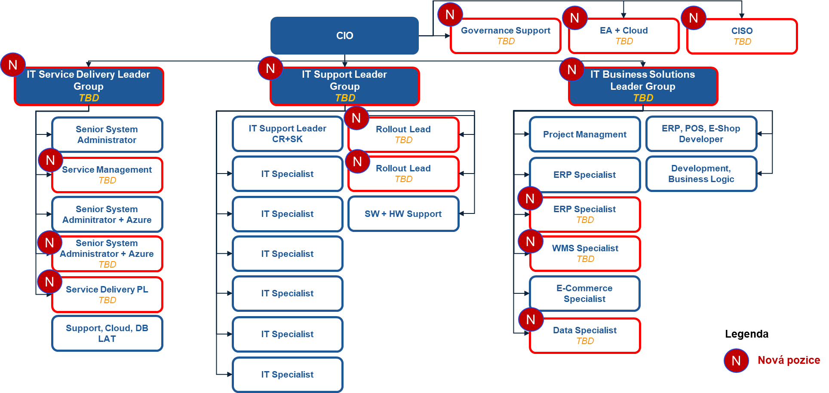
IT ORGCHART 2024 A DÁLE
IT je cca na 30% rozpočtu i lidí co by mělo být …

Slide 11
IT JAKO KATALYZÁTOR ÚSPĚCHU FIRMY?
NA CO MŮŽE BÝT IT HRDÉ?
… A S ČÍM POTŘEBUJE POMOCI?
IT model prodejny je jednoduchý, snadno implementovatelný, nenáročný na servis. Bez něho by to tak rychle nešlo…
Jednoduchý MODEL PRODEJNY
IT varianta MINIMAX NESTAČÍ
Do IT je třeba investovat mezi 2-3% revenue firmy, navýšit kapacity, rozvíjet nové potřebné capability, know=how a investovat do lidí
Z IT se musí stát proaktivní enabler transformace a business růstu, ve variantě Minimax (min. zdroje – max možný benefit, tj udržitelnost business as usual) bude čím dál více reaktivní brzdou
Malý tým zvládá držet podporu všem uživatelům a prodejnám. Na směny !!!
Podpora MASY UŽIVATELŮ A PRODEJEN
BEST EFFORT už také nestačí
SLABÉ A NEDOCENĚNÉ IT zvládlo business úspěch
Z KOTELNY na KAPITÁNSKÝ MŮSTEK
Z firmy se stal brand a zákazníka zajímá kvalita. Nestačí už IT držet zuby nehty modelem best effort. Business služby musí mít měřitelnou kvalitu a stabilitu a IT SLA tomu odpovídající parametry. Parametrům musí odpovídat architektura a technologie.
IT disponuje <50% kapacit a financí než je benchmark trhu (2-3% z revenue), není rovnocenným partnerem pro business a přesto zvládlo stát se součástí úspěchu business růstu
Jednosměrná komunikace s IT a disrespekt nebudou fungovat. Business je leader, ale IT je jeho trusted partner. IT je součástí businessu, vede s ním dialog a v oblasti dat a digitalizace je i inspirátorem nového businessu.
Tato změna, aby se stala, má dva předpoklady – CIO bude managementem pozván do strategických diskusí a plánování a osobnost CIO musí tuto svou novou partnerskou roli zvládnout
Kdokoli si NEMŮŽE OBJEDNAT cokoli
IT demand se prioritizuje podle business cílů, teče k dodavatelům výhradně přes IT, IT hlídá souvislosti, architekturu, dopady do kvality a udržitelnosti služeb
IT je RYCHLÉ a umí FLEXIBILNĚ reagovat na změny
IT je nadesignováno a smlouvy s vendory jsou postaveny tak, aby rychlost změn a dodávek služeb odpovídala potřebám businessu a klienta
IT hlídá RIZIKA
IT se průběžně dívá 2-3 roky dopředu (business cíle, trendy trhu), proaktivně se připravuje na adopci změn, které přijdou, identifikuje a mitiguje rizika pro business.
PROČ TO NAVRHUJEME A JAKÁ JE HODNOTA?
Jen POSÍLENÉ IT zvádne svoji BUDOUCÍ ROLI ve firmě
IT JE ENABLEREM růstu a transformace
Time2Market podle POTŘEB KLIENTA
Dlouhodobě udržitelný RŮST & řízené NÁKLADY
Řízená RIZIKA, stabilní a bezpečný PROVOZ
Notes:
HLAVNÍ VÝSTUPY
Jen POSÍLENÉ IT zvládne svoji BUDOUCÍ ROLI v TOM. Do IT je třeba investovat mezi 2-3% revenue firmy
Chcete IT, které JE PROAKTIVNÍM ENABLEREM růstu a transformace. Minimalistické IT bude čím dál více reaktivní brzdou.
Time2Market podle POTŘEB KLIENTA, ale IT demand se musí také prioritizovat a IT ho řídí (hlídá souvislosti, architekturu, dopady do kvality a udržitelnosti služeb a rychlosti změn)
SLA jsou v souladu s BUSINESS POTŘEBAMI, parametry SLA jsou nastaveny podle BCP
Dlouhodobě udržitelný RŮST & řízené NÁKLADY - Management ví, kolik, do čeho a proč do IT investuje. IT řídí a forecastuje investiční a provozní náklady
Řízená RIZIKA, stabilní a bezpečný PROVOZ - IT se průběžně dívá 2-3 roky dopředu (rozvoj firmy, trendy trhu), proaktivně se připravuje na adopci změn, které přijdou, identifikuje a mitiguje rizika pro business.

Slide 12
DĚKUJI ZA POZORNOST
kpmg.cz
The information contained herein is of a general nature and is not intended to address the circumstances of any particular individual or entity. Although we endeavor to provide accurate and timely information, there can be no guarantee that such information is accurate as of the date it is received or that it will continue to be accurate in the future. No one should act on such information without appropriate professional advice after a thorough examination of the particular situation.
The KPMG name and logo are trademarks used under license by the independent member firms of the KPMG global organization.
© 2022 KPMG Česká republika, s.r.o., a Czech limited liability company and a member firm of the KPMG global organization of independent member firms affiliated with KPMG International Limited, a private English company limited by guarantee. All rights reserved.

